Slide 1
Ата-аналарға арналған мастер-класс " Өз қолыңызбен ЖАБЫСҚЫШ ойындары. Біз үйде ойнаймыз".
ДАЙЫНДАҒАН: АТЫ-ЖӨНІ, ЛАУАЗЫМЫ

Slide 2
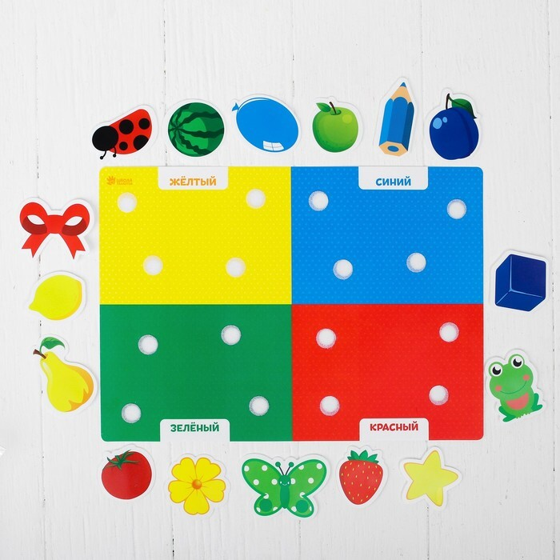
Мақсаты
Жабысқыш ойындары арқылы балалардың сенсорлық дамуын ұйымдастыру мәселесінде құзыреттілік деңгейін арттыру үшін жағдайлар жасау.

Slide 3
Мастер-класс жоспары
Кіріспе кезең-Теориялық блок.
Негізгі кезең - практикалық топтық жұмыс. Ойын жасау.
Соңғы кезең-рефлексия.

Slide 4
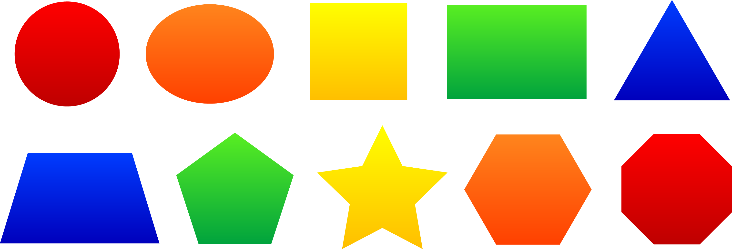
Баланың сенсорлық дамуы
Оның қабылдауын дамыту және заттардың сыртқы қасиеттері туралы идеяларды қалыптастыру: пішіні, түсі, мөлшері, кеңістіктегі орны, сондай-ақ иісі, дәмі және т. б.

Slide 5
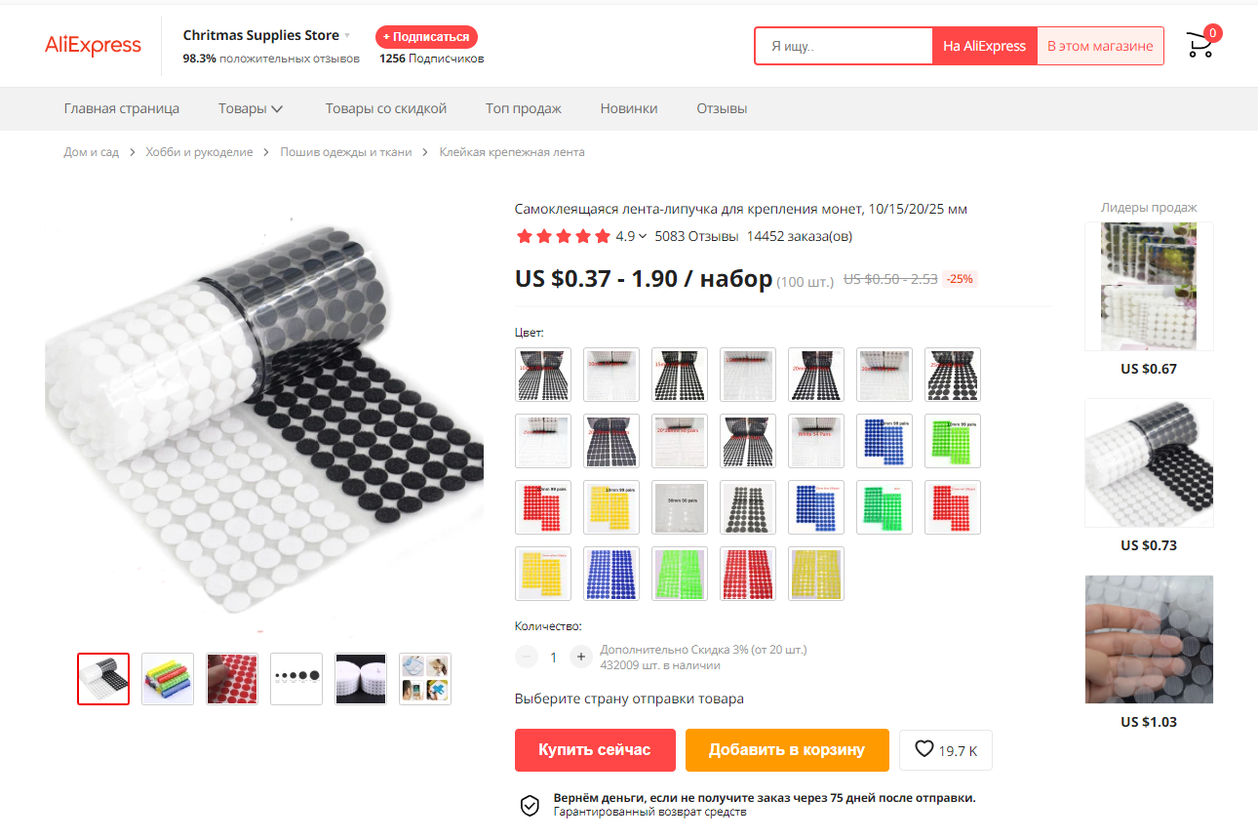
Жабысқыш
Aliexpress Сізге ең қолайлы, күшті жабысқышты жеткізіп береді.
Біз 10 мм жабысқышты қолданамыз.
Олар желім негізіндегі.

Slide 6
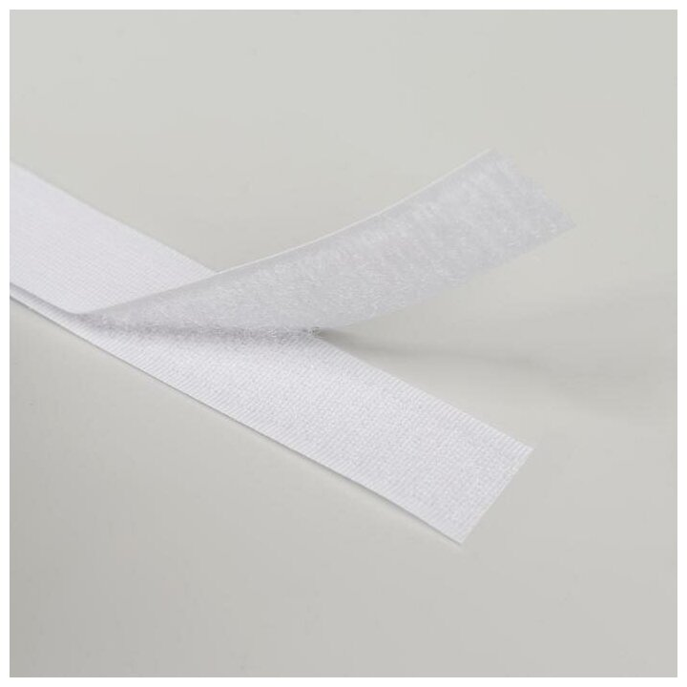
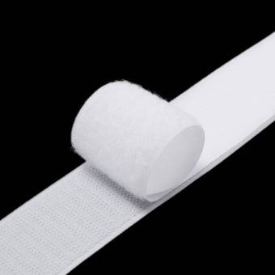
Тігін дүкенінен таспа

Slide 7
Жабдықтар мен материалдар
ТАСПА НЕМЕСЕ ЛАМИНАТОР
Жабысқыштар
Қайшы
ЛАМИНАЦИЯ ПАРАҚТАРЫ
ТҮСТІ ҚАҒАЗ
АҚ ҚАҒАЗ
КАРТОН
Маркерлер

Slide 8
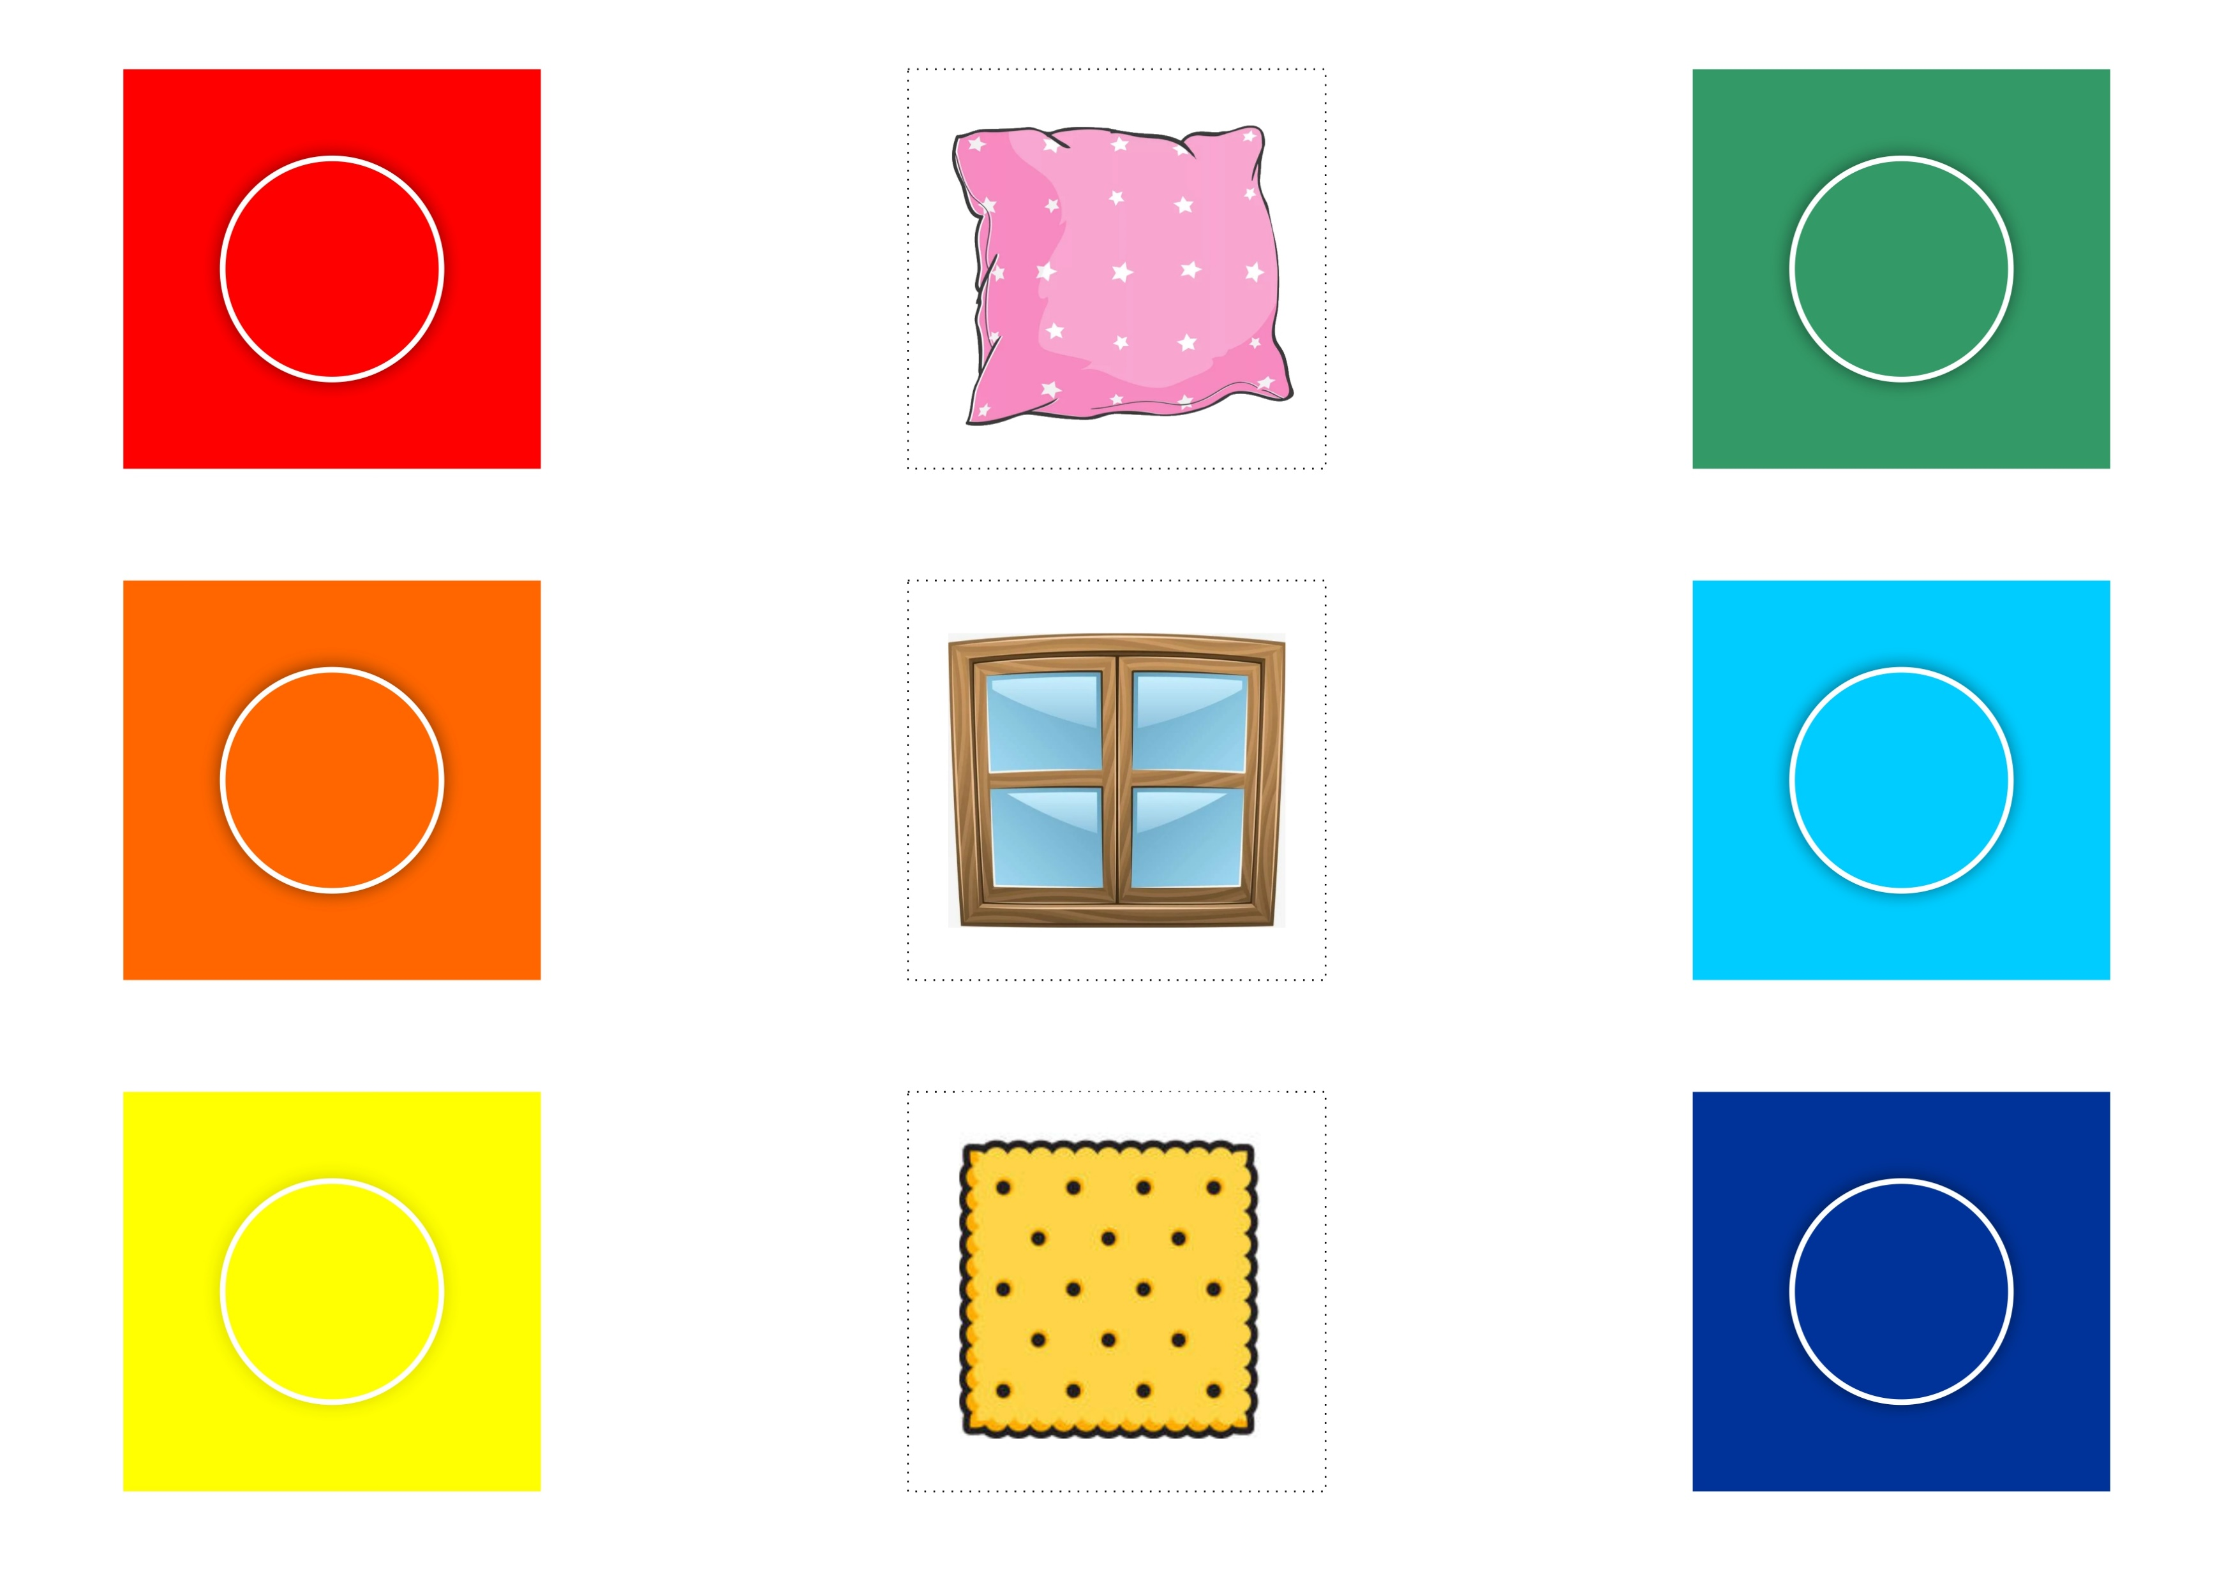

Slide 9
Назар аударғаныңыз және жемісті жұмысыңыз үшін рахмет!

